Slide 1
18 四季的脚步

Slide 2
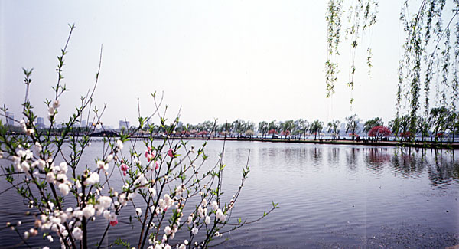
春天

Slide 3
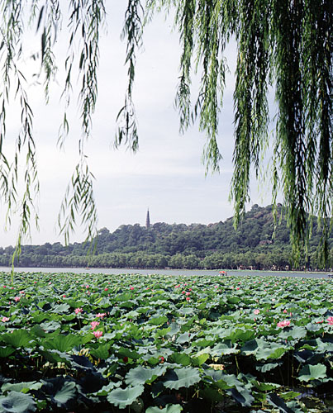
夏天

Slide 4
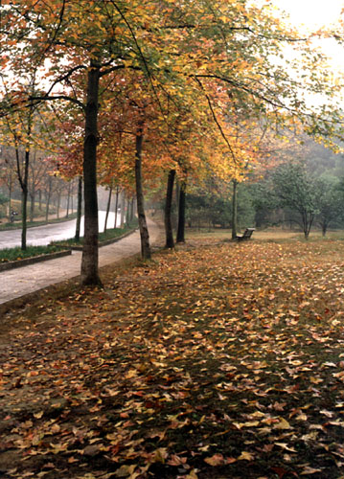
秋天

Slide 5
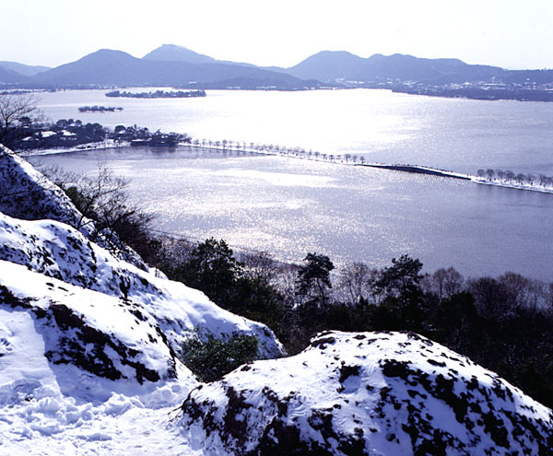
冬天

Slide 6
看拼音写词语
xi4 ti1n
ji3o b)
qi1o qi1o
( )
夏 天
( )
脚 步
悄 悄
( )
d#ng ti1n
h& h&
d9ng d#ng
冬 天
( )
( )
呼 呼
叮 咚
( )
sh@ ji8
w( d3o
ch4ng g5
( )
世 界
( )
舞 蹈
( )
唱 歌

